Slide 1
E- Trasporti
16 MARZO ‘23

Slide 2
Parte 2-Valle Arroscia
Inquadramento dell’area
1.L’area Alta Valle Arroscia
2.Inquadramento socio-demografico
3.Assetto produttivo
4.Servizi essenziali
Analisi del contesto territoriale
Descrizione geografica dell’area
Parametri statistici e socio-economici
Strategie per l’entroterra: gli strumenti di pianificazione
L’Unione dei comuni
Analisi delle dinamiche di spostamento
Le aree interne e l’esigenza di flessibilità
Attuale Offerta di TPL
UniGe
Struttura Attività
Parte 1- Area Transfrontaliera
Inquadramento dell’area
Dati Statistici e Demografici
Dati Geografico-Territoriali
Dati Socio-Economici
Leggi di riferimento: trasporti e servizi flessibili
Scala Comunitaria
Scala Nazionale
Italia
Francia
Scala Regionale
Regione Piemonte
Regione Autonoma Valle d’Aosta
Regione Liguria
Région Sud-PACA
Strumenti di Pianificazione e Programmazione
Regione Piemonte
Regione Autonoma Valle d’Aosta
Regione Liguria
Région Sud-PACA
Parte 3-Prospettive di Mobilità per la Valle Arroscia
Best-Practices
Italia
Francia
Ripensare la mobilità in Valle Arroscia
Rimodulazione del Trasporto Pubblico: opportune premesse
Prospettive di mobilità
Confronto con il territorio
Possibili scenari futuri

Slide 3
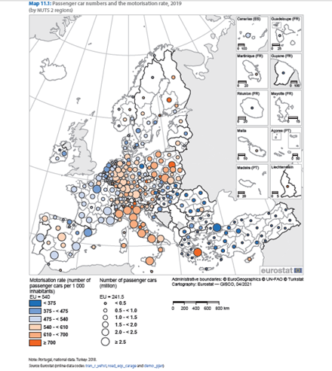
Parte 1: Area Transfrontaliera
Inquadramento Territoriale
Dati Statistici e Demografici
Regione | Estensione Territoriale (Kmq) | Popolazione (Eurostat 2019) | Densità Abitativa (ab./Kmq)
Liguria | 5 422 | 1 532 980 | 283
Piemonte | 25 387 | 4 328 565 | 171
Valle d’Aosta | 3 263 | 125 653 | 39
Région Sud-PACA | 31 400 | 5 065 696 | 161
TOTALE | 65 472 | 11 052 894 | 169

Slide 4
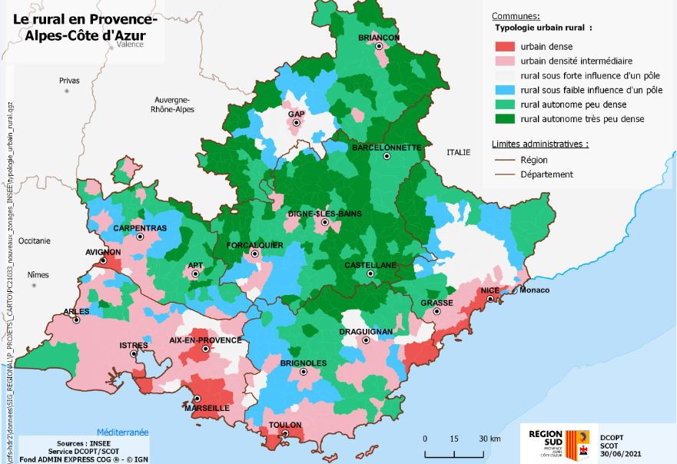
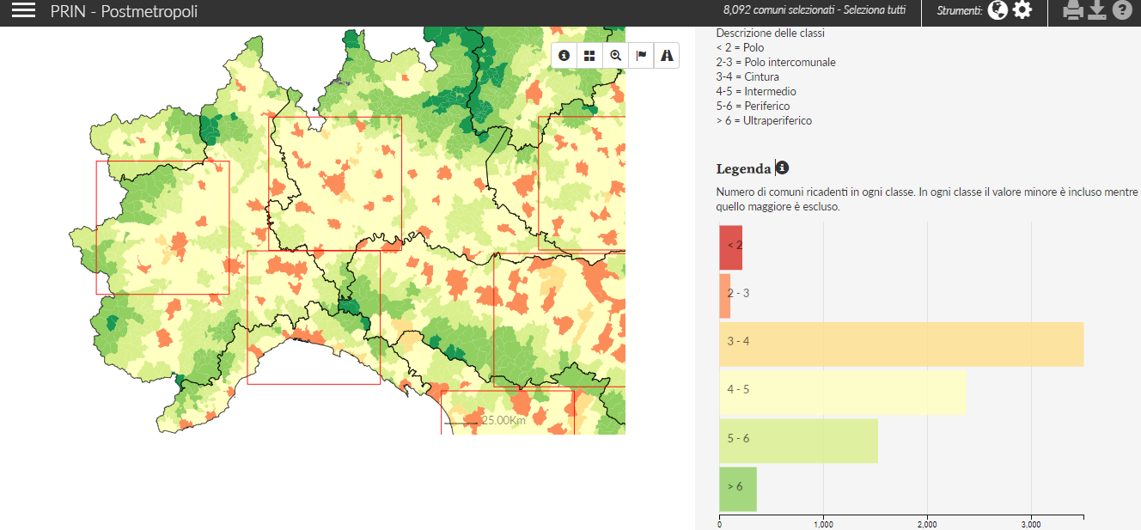
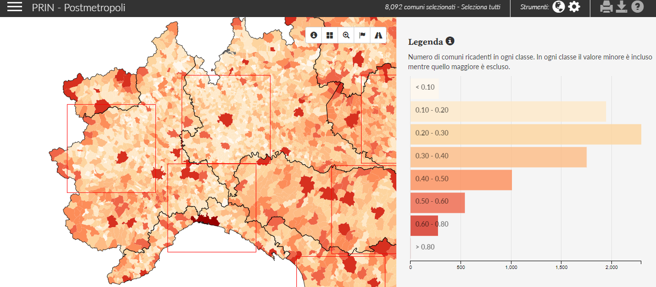
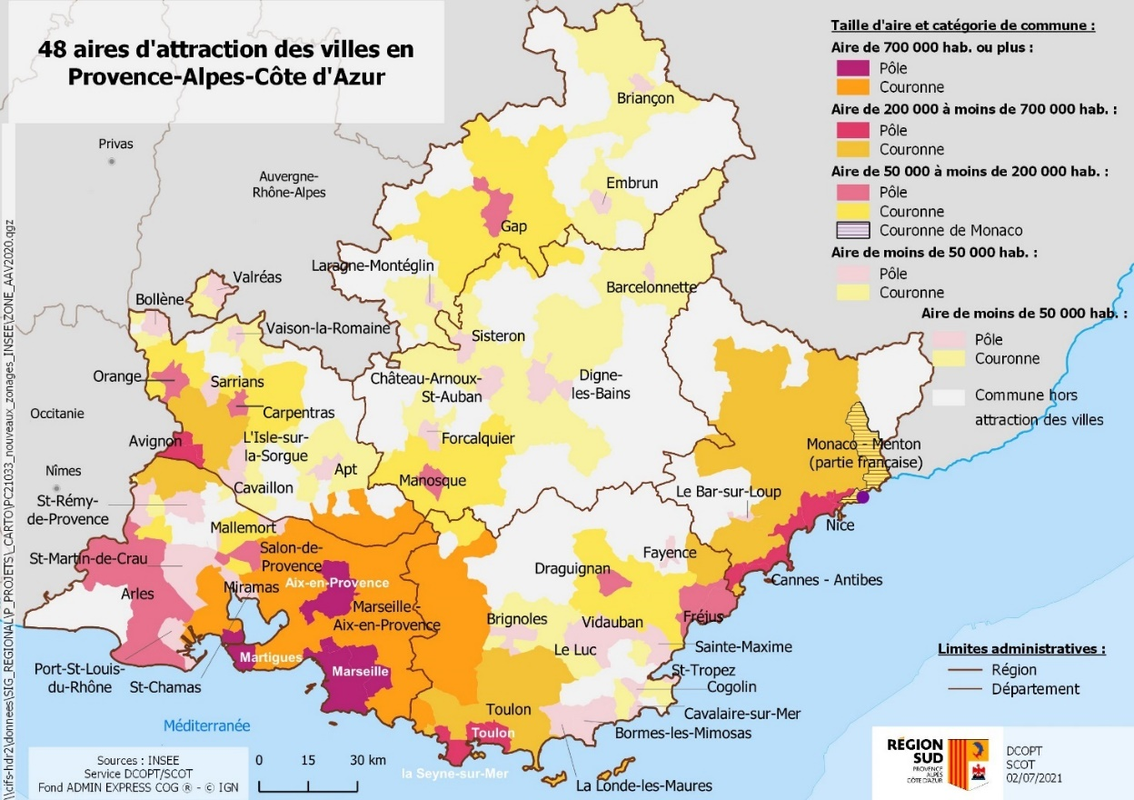
Parte 1: Area Transfrontaliera
Inquadramento Territoriale
Dati Socio-Economici

Slide 5
Parte 1: Area Transfrontaliera
Riferimenti Normativi Trasporti e Servizi Flessibili
Scala Comunitaria
- Regolamento Comunitario 1370/2007
Scala Nazionale
ITALIA
Decreto Legislativo 422/1997
Decreto Legge 50/2017
Delibera 48 del 30/03/2017 dell’Autorità di Regolazione dei Trasporti
Decreto Ministero delle Infrastrutture e dei Trasporti 157/2018
FRANCE
- LOI n° 2019-1428 du 24 décembre 2019 d'Orientation des Mobilités
Scala Regionale
PIEMONTE
Legge Regionale 1/2000
Legge Regionale 1/2015
Delibera Giunta Regionale 7/1782/2020
VALLE D’AOSTA
Legge Regionale 29/1997
Legge Regionale 16/2019
LIGURIA
Legge Regionale 33/2013
Delibera Giunta Regionale 1165/2021
REGION SUD-PACA
Non sono presenti riferimenti regionali a seguito della riforma delle perimetrazioni amministrative del 2015

Slide 6
Parte 1: Area Transfrontaliera
Strumenti di Pianificazione e Programmazione
Strategie di Mobilità e Trasporti
PIEMONTE
Piano Territoriale Regionale 2011
Piano Regionale della Mobilità e dei Trasporti 2018
Programma Triennale dei Servizi di Trasporto Pubblico 2019-2021
VALLE D’AOSTA
Piano di Bacino di Traffico della Valle d’Aosta per il periodo 2011/2020
LIGURIA
Piano Territoriale Regionale 2020 (Documento Preliminare)
Piano Regionale Integrato Infrastrutture Mobilità e Trasporti 2021(PRIIMT-Documento Propedeutico)
REGION SUD-PACA
Schéma Régional d’Aménagement de Développement Durable et d’Egalité des Territoires 2019 (SRADDET)
Ricognizione SCoT e PDU

Slide 7
Parte 2: Area Target Ligure, Valle Arroscia
Inquadramento Territoriale

Slide 8
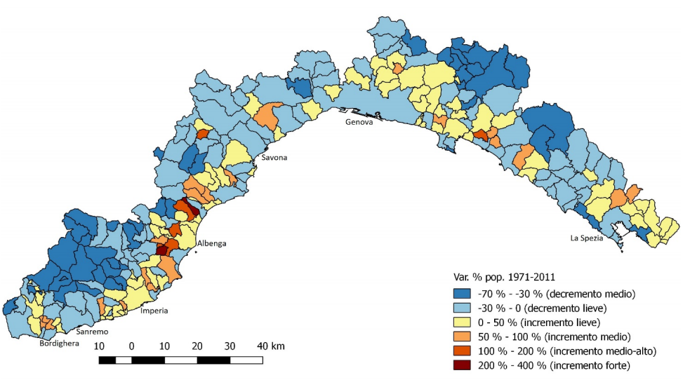
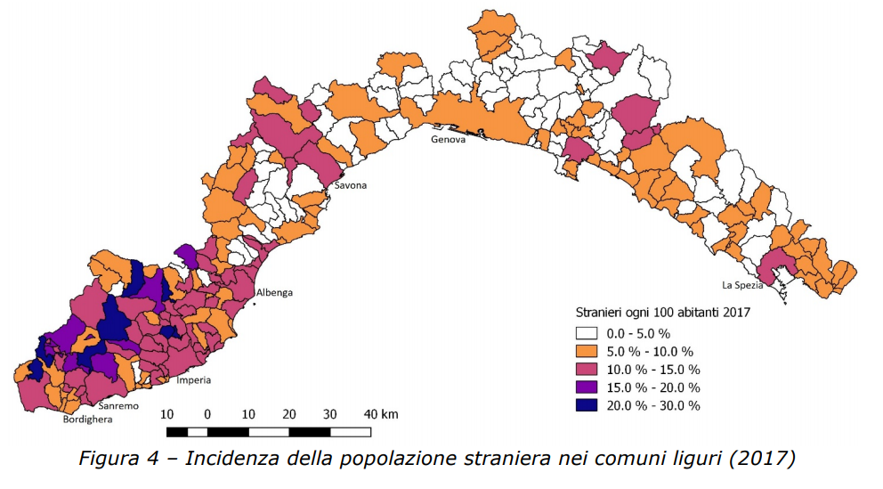
Parte 2: Area Target Ligure, Valle Arroscia
Inquadramento Territoriale
Dati Statistico-Demografici

Slide 9
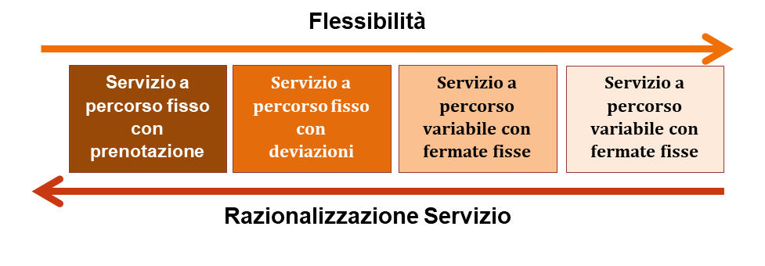
Parte 2: Area Target Ligure, Valle Arroscia
Domanda Debole e Servizi Flessibili
Accessibilità e Servizi
Quest’area è coperta dal servizio di 4 linee:
Linea 34: Pieve di Teco-Albenga (Pieve di Teco, Borghetto, Gazzo, Gavenola, Leverone, Costa Bacelega, Aquila d’Arroscia, Montà, Ranzo Bivio Aquila, Albenga);
Linea 35: Pieve di Teco-Armo (Pieve di Teco, Moano, Armo);
Linea 36: Pieve di Teco-Mendatica-Cosio (Pieve di Teco, Acquetico, Montegrosso, Ponti di Pornassio, Pornassio, Cosio);
Linea 37: Pieve di Teco-Lavina-Cenova-Rezzo.
Un ulteriore collegamento è rappresentato dalla linea esercita da RT Piemonte che unisce Imperia e Mondovì. Tra le località servite lungo la direttrice che passa per il Colle di Nava, sono presenti anche Pornassio e Pieve di Teco.
>> Si può ipotizzare l’implementazione di un servizio di trasporto flessibile, un Demand-Responsive-Transport (DRT) in grado di rispondere in maniera più “reattiva” alle esigenze dei cittadini, rispetto ad un sistema tradizionale di trasporto pubblico con fermate e orari prefissati. Tale soluzione consente di avere costi ridotti come quelli tipici del trasporto pubblico, di rispondere alle esigenze di un maggior numero di utenti rispetto al taxi.

Slide 10
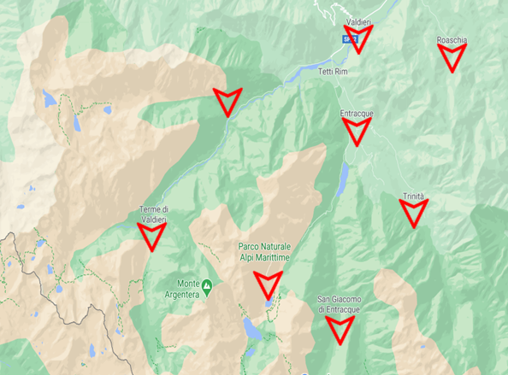
Best-Practices
Individuazione casi-studio DRT
Al fine di inquadrare la futura prospettiva di intervento, può essere di particolare interesse introdurre alcuni casi di riferimento a scala nazionale per comprendere quali possano essere le declinazioni delle soluzioni DRT in rapporto ai diversi contesti di applicazione.
1.DRT a servizio dei turisti
2.DRT ad integrazione/sostituzione tratte rete TPL
3.DRT per i comuni di prima cintura

Slide 11
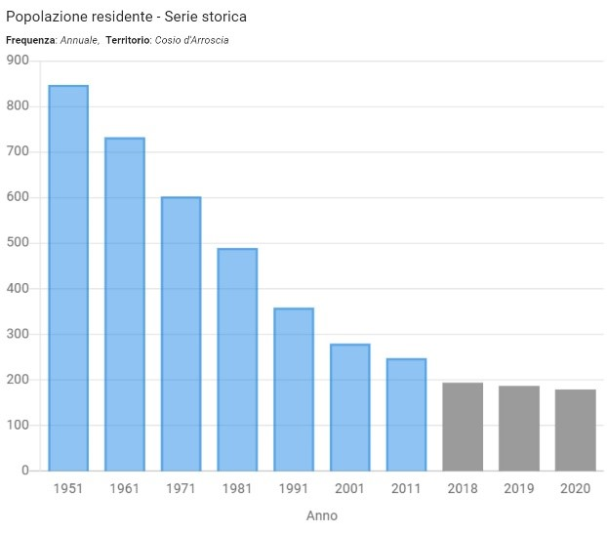
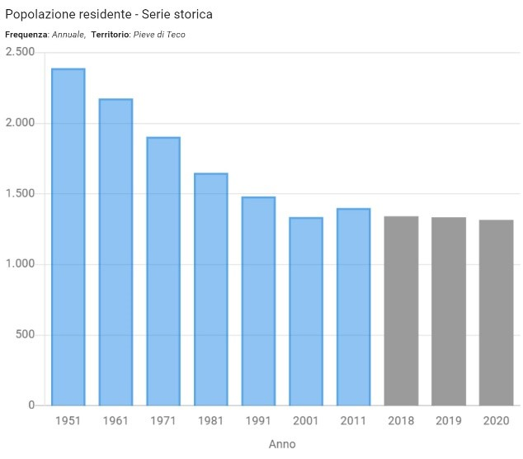
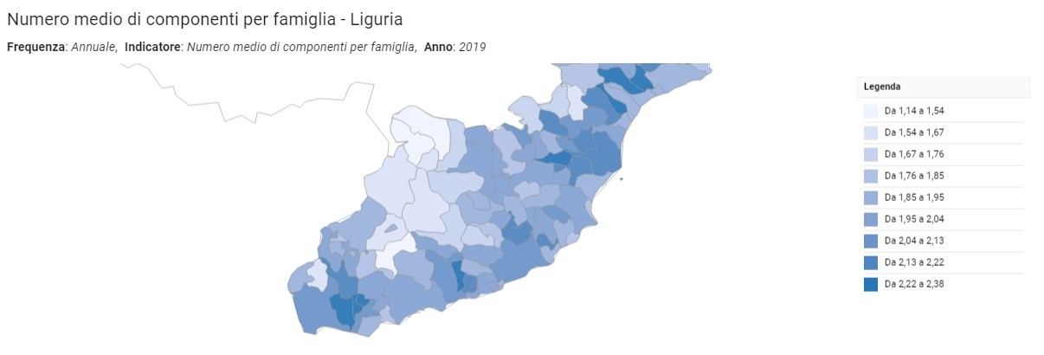
Parte 3: Ripensare la mobilità in Valle Arroscia
Prospettive di mobilità
Emergono infatti

Slide 12
Parte 3: Ripensare la mobilità in Valle Arroscia
Rimodulazione del Trasporto Pubblico:
Emergono alcune criticità:
Accettabilità da parte dell’utenza;
Scenari di gestione del servizio;
Gestione call-center per pianificazione ed ottimizzazione percorsi;
Reperibilità risorse per la conduzione dei mezzi;
Scelta del veicolo:
Uso promiscuo dei mezzi;
Allestimento dei veicoli.

Slide 13
Parte 3: Ripensare la mobilità in Valle Arroscia
Possibili scenari futuri
Si ipotizzano sei scenari possibili:
Rimodulazione di concerto con RT sulla linea degli stessi standard già presenti;
Rimodulazione di concerto con RT finalizzato all’introduzione di elementi flessibili e/o integrativi nel servizio esistente (servizio minimo e/o aggiuntivo);
Aggiornamenti normativi in materia di scuolabus a livello regionale;
Assenza del servizio di TPL tradizionale e forme alternative di mobilità e di rimborso.
Cui si aggiungono due azioni integrative:
Implementazione di soluzioni di micro-carsharing e carpooling;
Predisposizione di stazioni di mobilità sostenibile.

Slide 14
Intervento di

Slide 15
Premesse ed obiettivi
Introduzione al progetto e alle attività svolte
Nell’ottica di studiare nuovi modelli per rispondere più efficacemente alle esigenze di mobilità nelle aree a domanda debole, Regione Liguria ha affidato uno studio per la valutazione preliminare di un modello integrato di trasporto, applicato nelle aree a domanda debole del territorio ligure.
Nel dettaglio, la società di consulenza TeMA è stata incaricata di:
mappare le più significative esperienze, nazionali ed europee, sui servizi alternativi al TPL tradizionale
effettuare uno studio sulla sostenibilità economica di un servizio integrato di trasporto per la valle Arroscia in provincia di Imperia

Slide 16
Mappatura dei servizi alternativi
Introduzione al progetto e alle attività svolte
La mappatura delle «best practices» italiane ed europee ha riguardato le seguenti tipologie di servizi:
Al fine di circoscrivere l’analisi i servizi mappati presentano le seguenti caratteristiche:
Localizzati in aree non urbane
Non turistici, scolastici
Non stagionali
1
Servizi a chiamata (DRT): 4 italiani e 3 europei
2
Car Sharing: 2 italiani e 3 europei
3
Car Pooling: 2 italiani e 3 europei

Slide 17
Servizi a chiamata (DRT)
Mappatura dei servizi alternativi al TPL tradizionale
Dalla mappatura dei servizi a chiamata è emerso che:
Dove possibile i servizi sono integrati, tramite punti di interscambio, ai servizi di linea (in contesti turistici, alcune iniziative sono scollegate dal servizio TPL). In diversi casi si possono utilizzare titoli di viaggio del TPL.
La prenotazione avviene telefonicamente (100% dei casi analizzati), ma in alcuni casi è effettuabile sul sito o tramite apposita app.
Prenotazione richiesta con una media di 30-45 minuti di anticipo rispetto alla partenza della corsa (in alcuni casi il giorno precedente). Alcuni servizi offrono prenotazioni in real-time, ma è necessario un sistema gestionale per elaborare le prenotazioni, ottimizzare i percorsi e di sistemi a bordo dedicati.
Il percorso è sempre flessibile (ma tendenzialmente le fermate sono predefinite).
L’arco di servizio è ampio: dalle 12-14 ore.

Slide 18
Car sharing
Mappatura dei servizi alternativi al TPL tradizionale
Dalla mappatura dei servizi di car sharing è emerso che:
In zone non turistiche e centri medio-piccoli il servizio viene svolto con la finalità di offrire un servizio integrativo di «ultimo miglio», in particolare per i servizi integrati alle linee di forza, e specialmente con la ferrovia.
La modalità di organizzazione più frequente del servizio è quello B2C station based – one trip, con pick-up e riconsegna presso lo stesso punto del ritiro.
La completa integrazione dei servizi con il TPL, dal punto di vista dell’utenza (in termini di accessibilità, informazione, acquisto), è presente esclusivamente nei servizi integrati con la ferrovia in Austria e Svizzera.
Ad oggi, le flotte sono costituite per la maggior parte da mezzi endotermici, ma molti servizi si sono posti l’obiettivo della conversione alla trazione elettrica nel prossimo futuro.

Slide 19
Car pooling
Mappatura dei servizi alternativi al TPL tradizionale
Dalla mappatura dei servizi di car pooling è emerso che:
Il car pooling di massa ha molto successo nelle zone (e per i percorsi) con un alto livello di domanda, al contrario in zone a domanda debole il car pooling comunitario sembra l’opzione più gradita dall’utenza, perché percepita come maggiormente tutelante in termini di sicurezza.
E’ in crescita il «car pooling comunitario spontaneo» nei quali i partecipanti, registrati al servizio, utilizzano delle fermate dedicate per effettuare l’autostop in modo sicuro.

Slide 20
Simulazione DRT: obiettivi e attività
Simulazione del servizio di trasporto pubblico a chiamata nella Valle Arroscia
La simulazione del servizio di trasporto pubblico a chiamata in Val d’Arroscia ha avuto i seguenti obiettivi e vincoli:
Obiettivi:
Definire per quali livelli minimi di domanda e di pricing per l’utenza il servizio è economicamente sostenibile
Estendere il «diritto alla mobilità» dei Cittadini attraverso la costituzione di un servizio capillare a copertura di tutta la Valle
Integrazione con TPL tradizionale e servizi di sharing mobility
Vincolo:
Uso di informazioni e base dati disponibili

Slide 21
Simulazione DRT: struttura ipotizzata
Simulazione del servizio di trasporto pubblico a chiamata nella Valle Arroscia
TPL tradizionale sulle linee di forza
(verso Imperia e Albenga)
Servizio a chiamata «point to point» suddiviso in tre servizi dedicati a servire diversi sottobacini nella Valle (con fermate e percorsi flessibili)
Car sharing «station based, one trip» (con auto messe a disposizione dai cittadini nei pricipali nodi di interscambio con il TPL)
Servizio di car pooling
(per la condivisione della auto del car sharing)
Articolazione dei servizi ipotizzati per la Valle Arroscia

Slide 22
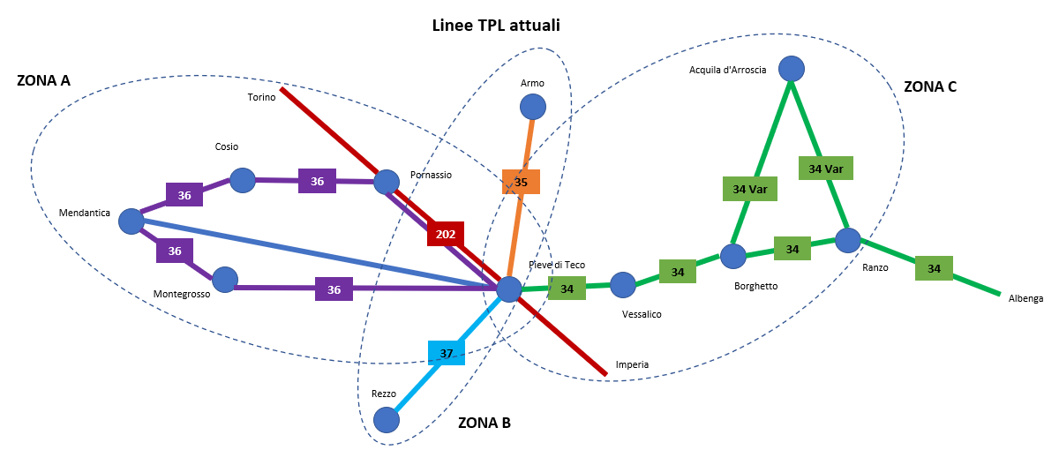
Simulazione DRT: articolazione del servizio
Simulazione del servizio di trasporto pubblico a chiamata nella Valle Arroscia
Il servizio è stato simulato articolando la Valle Arroscia in 3 bacini, con caratteristiche più o meno omogenee di esigenze di trasporto, definiti a valle dello studio del territorio, dei percorsi e dei tempi di percorrenza.
Tutti i bacini comprendono Pieve di Teco come punto focale e sono pensati in adduzione ai servizi di linea che rappresentano linee di forza verso Imperia, Ormea e Albenga.

Slide 23
Simulazione DRT: struttura ipotizzata
Simulazione del servizio di trasporto pubblico a chiamata nella Valle Arroscia

Slide 24
Simulazione DRT: metodologia
Simulazione del servizio di trasporto pubblico a chiamata nella Valle Arroscia
Il processo per la simulazione del servizio si è articolato nei seguenti passaggi:
Ricostruzione della matrice complessiva degli spostamenti
Calcolo dei chilometri percorsi
Calcolo del numero di navette necessarie
Definizione dei criteri e metodologia di calcolo delle simulazioni
Definizione del target potenziale massimo teorico del servizio

Slide 25
Simulazione DRT: metodologia
Simulazione del servizio di trasporto pubblico a chiamata nella Valle Arroscia
Per stimare la domanda massima potenziale del servizio si è seguito un processo così articolato:
Costruzione di un indice di attrattività dei comuni, costruito ponderando il numero delle attività con l’indice delle distanze (somma delle distanze tra un comune e tutti gli altri), al fine di verificare che i risultati della successiva espansione della matrice non creasse evidenti distorsioni rispetto. Il confronto del rango dei comuni per indice di attrattività con quello di ripartizione degli spostamenti sistematico, è quasi perfettamente coincidente, e pertanto le destinazione degli utenti sistematici sono sovrapponibili a quelle degli utenti occasionali.
Espansione della matrice dei sistematici considerando gli spostamenti sistematici della matrice ISTAT pari al dato medio italiano registrato da ISFORT nel 2021.
Stima della domanda potenziale in base a diverse assunzioni per a seconda dei cluster di utenti per filtrare gli spostamenti complessivi.

Slide 26
Simulazione DRT: espansione della matrice
Simulazione del servizio di trasporto pubblico a chiamata nella Valle Arroscia
Dall’espansione degli spostamenti sistematici si è raggiunto il valore degli spostamenti complessivi.
Spostamenti sistematici
Tutti gli spostamenti
6.519
2.145
Attenzione: Tale espansione è stata condotta solo al fine di ricostruire un numero di spostamenti complessivi, ma non può, ovviamente, rappresentare un dato sul quale sviluppare una progettazione di dettaglio dei servizi, che necessita di dati esaustivi sulle esigenze di mobilità nella Valle e di ricerche in merito alla propensione all’uso.

Slide 27
Simulazione DRT: definizione del target
Simulazione del servizio di trasporto pubblico a chiamata nella Valle Arroscia
Le principali assumptions considerate sono:
La ripartizione modale dei diversi modi di trasporto è stata mantenuta pari a quella della matrice del pendolarismo.
Gli spostamenti relativi alla mobilità dolce e quelli realizzati in scuolabus o navette aziendali non sono stati considerati come target del servizio.
Riduzione al 50% degli spostamenti interni in archi in sovrapposizione con le linee di forza del TPL.
Gli spostamenti da o verso l’esterno, aventi come O/D un Comune già servito con servizio di TPL, non sono stati ricompresi nella domanda potenziale.
Riduzione al 40% degli spostamenti in machina (ovvero il 50% degli spostamenti in auto senza passeggero, in base ad una propensione d’uso stimata).
Si è considerata la distribuzione della domanda come omogenea, in due archi di servizio (morbida e punta).

Slide 28
Simulazione DRT: definizione del target
Simulazione del servizio di trasporto pubblico a chiamata nella Valle Arroscia
Gli spostamenti complessivi definiti come domanda potenziale (massima teorica) sono stati stimati in 3.170 spostamenti al giorno, ovvero il 48% degli spostamenti complessivi.
MATRICE INTERNA |  |  | ZONA A | ZONA B | ZONA C | TOTALE
TOTALE |  |  | 514 | 769 | 617 | 1.900
PRIVATI |  |  | 480 | 726 | 588 | 1.795
TPL |  |  | 33 | 43 | 29 | 105
MATRICE INTERNA > ESTERNA
TOTALE |  |  | 106 | 387 | 354 | 847
PRIVATI |  |  | 85 | 342 | 311 | 738
TPL |  |  | 21 | 46 | 43 | 109
MATRICE ESTERNA>INTERNA
TOTALE |  |  | 58 | 310 | 55 | 423
PRIVATI |  |  | 58 | 258 | 55 | 372
TPL |  |  | - | 52 | - | 52
TOTALE
TOTALE |  |  | 678 | 1.466 | 1.026 | 3.170
PRIVATI |  |  | 624 | 1.326 | 955 | 2.904
TPL |  |  | 55 | 140 | 71 | 266

Slide 29
Simulazione DRT: metodologia
Simulazione del servizio di trasporto pubblico a chiamata nella Valle Arroscia
La simulazione del servizio a chiamata ha considerando due diversi scenari:
Scenario 1: Con attesa di 30 minuti massimo
Scenario 2: Senza vincoli sull’attesa massima del servizio
Si è quindi proceduto a:
Stimare i chilometri percorsi e il numero di navette necessarie per i diversi livelli di soddisfacimento della domanda di mobilità
Calcolare i costi operativi del servizio per il calcolo del break-even in relazione alle diverse quote di mobilità soddisfatta e ai diversi livelli di pricing del servizio (con ipotesi di contribuzione al 65%)

Slide 30
Simulazione DRT: gli economics
Simulazione del servizio di trasporto pubblico a chiamata nella Valle Arroscia
Gli economics per il calcolo del break-even si sono sviluppati in una logica di integrazione del servizio in una azienda di trasporto già strutturata.
Sono stati considerati i costi operativi diretti del servizio e una forfettizzazione dei costi commerciali e di struttura (ed in particolare pensando ai costi di gestione del call centre e i costi fissi di gestione della piattaforma di prenotazione e della relativa applicazione mobile).
Costi variabili a km
Costo trazione
- pneumatici
- - costo benzina a litro
- - consumo (km/l)
- carburante
Costo manutenzione a km
Costi variabili per navetta
Costo guida
Ammortamento materiale rotabile
Bolli e assicurazione
Costi fissi di struttura (invarianti rispetto a numero navette e km)
Costi fissi gestione call centre
Costi fissi gestione app Altri costi fissi di struttura e commerciali NON CONSIDERATI: Costi per la promozione del servizio Fee commerciali e aggi Ammortamenti infrastruttura

Slide 31
Simulazione DRT: simulazione 1
Simulazione del servizio di trasporto pubblico a chiamata nella Valle Arroscia
Scenario 1: Con vincolo di attesa max di 30 min. - Break even complessivo Elaborazioni TeMA
% Domanda potenziale | Quota su totale | Pax/gg | 1,0 € | 1,3 € | 1,5 € | 1,8 € | 2,0 € | 2,3 € | 2,5 € | 2,8 € | 3,0 € | 3,3 € | 3,5 € | 3,8 € | 4,0 € | 4,3 € | 4,5 €
1,0% | 0,5% | 32 | - 649 | - 642 | - 635 | - 628 | - 621 | - 614 | - 607 | - 600 | - 593 | - 586 | - 578 | - 571 | - 564 | - 557 | - 550
2,5% | 1,2% | 79 | - 758 | - 740 | - 722 | - 704 | - 687 | - 669 | - 651 | - 634 | - 616 | - 598 | - 580 | - 563 | - 545 | - 527 | - 510
4,0% | 1,9% | 127 | - 778 | - 749 | - 721 | - 693 | - 664 | - 636 | - 608 | - 579 | - 551 | - 523 | - 494 | - 466 | - 437 | - 409 | - 381
5,5% | 2,7% | 174 | - 758 | - 719 | - 680 | - 641 | - 602 | - 563 | - 524 | - 485 | - 446 | - 407 | - 368 | - 329 | - 290 | - 251 | - 212
7,0% | 3,4% | 222 | - 715 | - 665 | - 615 | - 566 | - 516 | - 467 | - 417 | - 367 | - 318 | - 268 | - 218 | - 169 | - 119 | - 70 | - 20
8,5% | 4,1% | 269 | - 673 | - 613 | - 553 | - 493 | - 432 | - 372 | - 312 | - 252 | - 191 | - 131 | - 71 | - 11 | 50 | 110 | 170
10,0% | 4,9% | 317 | - 632 | - 561 | - 490 | - 420 | - 349 | - 278 | - 207 | - 136 | - 65 | 6 | 77 | 147 | 218 | 289 | 360
11,5% | 5,6% | 365 | - 598 | - 516 | - 435 | - 353 | - 272 | - 190 | - 109 | - 27 | 54 | 136 | 217 | 299 | 380 | 462 | 543
13,0% | 6,3% | 412 | - 562 | - 470 | - 378 | - 286 | - 194 | - 102 | - 10 | 83 | 175 | 267 | 359 | 451 | 543 | 635 | 728
14,5% | 7,1% | 460 | - 629 | - 526 | - 423 | - 320 | - 217 | - 115 | - 12 | 91 | 194 | 296 | 399 | 502 | 605 | 708 | 810
16,0% | 7,8% | 507 | - 598 | - 485 | - 371 | - 258 | - 144 | - 31 | 82 | 196 | 309 | 423 | 536 | 649 | 763 | 876 | 990
17,5% | 8,5% | 555 | - 563 | - 439 | - 315 | - 191 | - 67 | 57 | 181 | 305 | 429 | 553 | 677 | 801 | 925 | 1.049 | 1.173
19,0% | 9,2% | 602 | - 550 | - 415 | - 280 | - 146 | - 11 | 124 | 258 | 393 | 528 | 662 | 797 | 932 | 1.066 | 1.201 | 1.336
20,5% | 10,0% | 650 | - 517 | - 372 | - 226 | - 81 | 64 | 210 | 355 | 500 | 645 | 791 | 936 | 1.081 | 1.227 | 1.372 | 1.517
22,0% | 10,7% | 697 | - 501 | - 345 | - 190 | - 34 | 122 | 278 | 434 | 590 | 746 | 902 | 1.058 | 1.214 | 1.370 | 1.526 | 1.682
Valori in migliaia di euro

Slide 32
Simulazione DRT: simulazione 2
Simulazione del servizio di trasporto pubblico a chiamata nella Valle Arroscia
Scenario 2: Simulazione senza tempi di attesa - Break even complessivo Elaborazioni: TeMA
% Domanda potenziale | Quota su totale | Pax/gg | 1,00 € | 1,25 € | 1,50 € | 1,75 € | 2,00 € | 2,25 € | 2,50 € | 2,75 € | 3,00 € | 3,25 € | 3,50 € | 3,75 € | 4,00 € | 4,25 € | 4,50 €
1,0% | 0,5% | 32 | - 508 | - 501 | - 493 | - 486 | - 479 | - 472 | - 465 | - 458 | - 451 | - 444 | - 437 | - 430 | - 423 | - 415 | - 408
2,5% | 1,2% | 79 | - 539 | - 521 | - 504 | - 486 | - 468 | - 450 | - 433 | - 415 | - 397 | - 379 | - 362 | - 344 | - 326 | - 309 | - 291
4,0% | 1,9% | 127 | - 503 | - 474 | - 446 | - 418 | - 389 | - 361 | - 333 | - 304 | - 276 | - 248 | - 219 | - 191 | - 163 | - 134 | - 106
5,5% | 2,7% | 174 | - 464 | - 425 | - 386 | - 347 | - 308 | - 269 | - 230 | - 191 | - 152 | - 113 | - 74 | - 35 | 4 | 43 | 82
7,0% | 3,4% | 222 | - 429 | - 380 | - 330 | - 280 | - 231 | - 181 | - 132 | - 82 | - 32 | 17 | 67 | 116 | 166 | 216 | 265
8,5% | 4,1% | 269 | - 431 | - 371 | - 310 | - 250 | - 190 | - 130 | - 69 | - 9 | 51 | 111 | 172 | 232 | 292 | 352 | 413
10,0% | 4,9% | 317 | - 416 | - 345 | - 274 | - 203 | - 132 | - 61 | 10 | 81 | 151 | 222 | 293 | 364 | 435 | 506 | 577
11,5% | 5,6% | 365 | - 383 | - 301 | - 220 | - 138 | - 57 | 25 | 106 | 188 | 269 | 351 | 432 | 514 | 595 | 677 | 758
13,0% | 6,3% | 412 | - 350 | - 258 | - 166 | - 74 | 19 | 111 | 203 | 295 | 387 | 479 | 571 | 664 | 756 | 848 | 940
14,5% | 7,1% | 460 | - 448 | - 346 | - 243 | - 140 | - 37 | 65 | 168 | 271 | 374 | 477 | 579 | 682 | 785 | 888 | 990
16,0% | 7,8% | 507 | - 418 | - 305 | - 191 | - 78 | 36 | 149 | 262 | 376 | 489 | 603 | 716 | 829 | 943 | 1.056 | 1.170
17,5% | 8,5% | 555 | - 518 | - 394 | - 270 | - 146 | - 22 | 102 | 226 | 351 | 475 | 599 | 723 | 847 | 971 | 1.095 | 1.219
19,0% | 9,2% | 602 | - 507 | - 372 | - 237 | - 103 | 32 | 167 | 301 | 436 | 571 | 705 | 840 | 975 | 1.109 | 1.244 | 1.379
20,5% | 10,0% | 650 | - 474 | - 329 | - 183 | - 38 | 107 | 253 | 398 | 543 | 688 | 834 | 979 | 1.124 | 1.270 | 1.415 | 1.560
22,0% | 10,7% | 697 | - 458 | - 302 | - 147 | 9 | 165 | 321 | 477 | 633 | 789 | 945 | 1.101 | 1.257 | 1.413 | 1.569 | 1.725
Valori in migliaia di euro

Slide 33
Simulazione DRT: conclusioni
Simulazione del servizio di trasporto pubblico a chiamata nella Valle Arroscia
Sotto 1,50€ il servizio non è economicamente sostenibile per nessun livello di domanda soddisfatta della domanda potenziale
Con un pricing massimo di 3€ il break-even si ha con un livello di domanda soddisfatta pari a:
Scenario 1: 11,5% della domanda potenziale (pari al 5,6% del totale degli spostamenti)
Scenario 2: 8,5% della domanda potenziale (pari al 4,1% del totale degli spostamenti)

Slide 34
Simulazione DRT: conclusioni
Simulazione del servizio di trasporto pubblico a chiamata nella Valle Arroscia
Attualmente il TPL soddisfa circa il 7% degli spostamenti (al netto dei servizi scolastici e delle navette aziendali con i quali si sale a circa il 15%)
Se il servizio a chiamata coprisse la stessa quota modale complessiva del TPL di linea, pari al 7% circa (circa 460 spostamenti/giorno) esso si potrebbe sostenere economicamente, in un regime di contribuzione del 65%, con una tariffazione variabile media dai 2,25 ai 2,80 euro a tratta, a seconda dello scenario di simulazione.
Potrebbe essere opportuno definire un pricing variabile a chilometro per non penalizzare gli spostamenti più brevi (gli spostamenti medi sono di circa 5,8km). In base alle simulazioni si stima un pricing sostenibile intorno ai 0,70€ a km, per una domanda soddisfatta > 2%.
Il servizio a chiamata è stato pensato in adduzione ai servizi di linea: questi andrebbero potenziati (dalle 4/5 corse attuali) sulle linee di forza verso Imperia ed Albenga. Parte delle risorse per farlo potrebbero essere ​recuperate dalle linee sostituite con il servizio a chiamata (35, 36, 37 e 34 var).

Slide 35
Simulazione DRT: fattori critici di successo
Simulazione del servizio di trasporto pubblico a chiamata nella Valle Arroscia
1
Usare la tecnologia per raccogliere informazioni esaustive e aggiornate sulla domanda di mobilità
2
Capacità di organizzare i diversi servizi in modo integrato e sinergico tra loro
3
Sfruttare la quota incomprimibile di trasporto privato motorizzato e agevolare la multimodalità privata-pubblica, in particolare per la mobilità condivisa
4
Integrazione informativa e tariffaria per la agevolare l'accessibilità ai servizi ed in particolare semplificare il più possibile l'accessibilità al sistema anche in termini di facilità d'uso e di comprensione dei servizi
5
Progettazione di punti di interscambio con servizi al Cittadino oltre la sosta
6
Sfruttare la tecnologia come fattore abilitante per promozioni "incrociate" (es. se usi il car sharing non si paga l'ingresso alla congestion charge, oppure punti "verdi", poi spendibili nel TPL)
7
Migliorare la qualità dei servizi con un approccio «utente-centrico» (passare dalla customer satisfacion alla customer experience)
8
Fare informazione sui servizi flessibili, in particolare quelli di sharing ancora poco conosciuti
(ed in particolare tra alcune fasce di utenti, come gli anziani)

Slide 36
Centro Italiano di Eccellenza sulla Logistica i Trasporti e le Infrastrutture (CIELI)
Contatti:
ilaria.delponte@unige.it
valentina.costa@edu.unige.it
TeMA Srl – Territorio Mobilità Ambiente
Contatti:
leoni@temasrl.net
catanzano@temasrl.net

